Slide 1
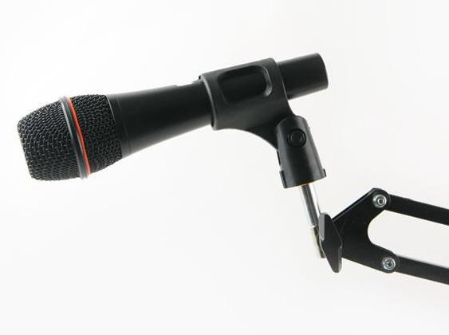
T&D Mapping Program

Slide 2
목 차
1. 개요
1-1. T&D Mapping program 소개
1-2. T&D Mapping program 목표
2-1. T&D Mapping program 개발환경
2. 세부내용
2-2. T&D Mapping program 추진체계
2-3. T&D Mapping program 아키텍처
3-1. T&D Mapping program 라이브러리
3. 개발내용
3-2. T&D Mapping program 함수
3-3. T&D Mapping program 실행 화면
4. 특이사항
4-1. 고찰 및 느낀점
4-2. 참조 사이트

Slide 3
T&D Mapping program 소개
- T&D Mapping program이란?
Intel Realsense tracking camera T265와 depth camera D435i를 사용해서
사용자가 이동한 거리를 매핑할 수 있는 프로그램입니다.
- 제목 선정
T265와 D435i의 앞글자를 따서 T&D Mapping Program이라고 지었습니다.

Slide 4
T&D Mapping program 목표
- 프로젝트 목표
이동한 거리를 매핑할 수 있고 이동하면서 장애물을 인식해서 알려주는 것입니다.
- 주요 연구 및 기대효과
1) 농지 탐색 및 장애물 회피 알고리즘
2) 자동 배달 로봇의 개발
3) 드론을 사용해서 GPS가 닿지 않는 지역을 매핑할 수 있다
4) 인공지능, 로봇, 컴퓨터 비전 등의 분야

Slide 5

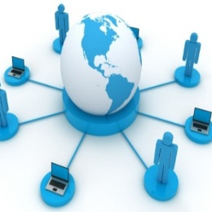
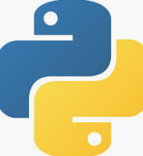
T&D Mapping program 개발환경
환경 | 버전
 | [운영체제] Windows 10 Home(64bit, x64) ⓒ 2019 Microsoft Corporation. All rights reserved
 | [시스템] Processor : AMD Ryzen5 2600 Six-Core Processor GPU : Radeon RX 580 Series RAM : 16.0GB
 | [언어] Python 3.7.3 (default, Apr 24 2019, 15:29:51) [MSC v.1915 64 bit (AMD64)] :: Anaconda, Inc. on win32

Slide 6
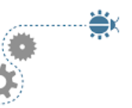
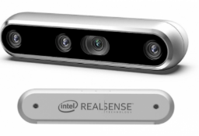
T&D Mapping program 개발환경
환경 | 버전
 | [주요 라이브러리] pyrealsense2 2.36.0.2038 matplotlib 3.1.3 math3d 3.3.5 numpy 1.18.1 pandas 0.24.2 opencv-python 4.3.0.36
 | [사용한 기기] Intel Realsense T265 tracking camera Intel Realsense D435i depth camera

Slide 7
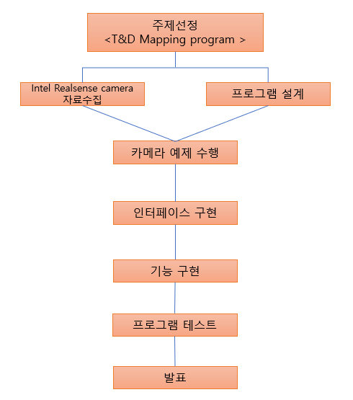
T&D Mapping program 추진체계
주 | 세부 추진체계
7/14 ~ 7/15 | 주제 선정
7/16 ~ 7/22 | Intel Realsense camera 자료수집 및 프로그램 설계
7/23 ~ 7/24 | 카메라 예제 수행 및 인터페이스 구현
7/25 ~ 7/28 | 카메라 예제 수행 및 기능 구현
7/28 | 1차 완성
7/28 ~ 7/30 | 미흡점 보완
7/31 | 최종 결과보고

Slide 8
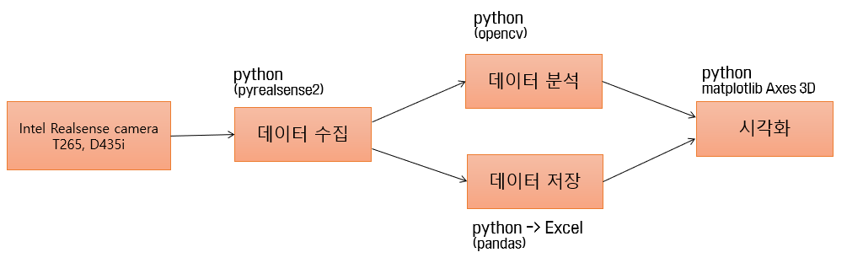
T&D Mapping program 아키텍처
1. 파이썬에서 사용할 수 있는 Intel Realsense camera 크로스 플랫폼 라이브러리인 pyrealsense2를 통해
T265, D435i의 위치 데이터와 깊이 데이터를 수집합니다.
2. D435i로부터 수집한 깊이 데이터를 Opencv의 영상처리 api로 배경을 제거합니다.
3. T265로부터 수집한 위치 데이터를 Matplotlib의 3D 그래프를 통해 지도에 매핑합니다.
4. T265가 기록한 데이터를 excel파일로 저장하고, 저장된 데이터를 읽어와서 지도에 매핑합니다.

Slide 9
T&D Mapping program 라이브러리
 | 라이브러리
1 | pyrealsense2 Intel realsense sdk 2.0은 Intel realsense camera 크로스 플랫폼 라이브러리입니다. librealsense라는 라이브러리를 사용해서 직접 Intel realsense 카메라에 접근할 수 있습니다. 파이썬에서 librealsense api를 사용하려면 pyrealsense2를 설치해야 합니다.
2 | pandas 카메라의 좌표를 처리 및 저장하기 위해 dataframe을 사용합니다.
3 | opencv-python Intel realsense D435i camera에서 읽어온 프레임을 처리해서 출력합니다.
4 | os 특정 디렉터리 위치를 읽어오기 위해 사용했습니다.
5 | tkinter 프로그램의 인터페이스를 구성하기 위해 사용했습니다.
6 | matplotlib 카메라의 위치정보를 기반으로 3d 그래프를 그리기 위해 사용했습니다.

Slide 10
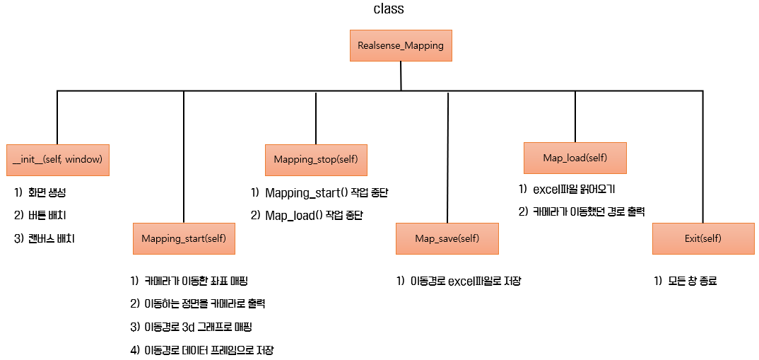
T&D Mapping program 함수

Slide 11
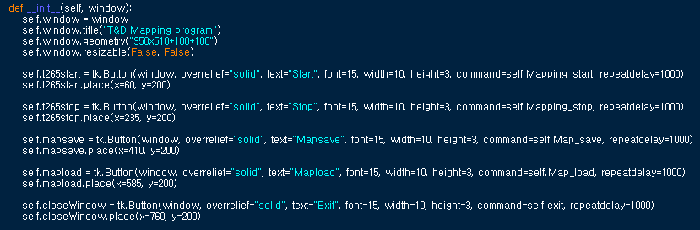
T&D Mapping program 함수
프로그램의 인터페이스를 구성합니다.
- 윈도우의 크기는 950x510으로 설정하고 크기를 조절할 수 없도록 했습니다.
- 윈도우의 생성위치는 (100,100)으로 설정했습니다.
- 함수들의 기능을 수행할 트리거 버튼을 윈도우에 추가했습니다.
- 버튼을 클릭하면 해당 함수의 기능이 실행되도록 했습니다.

Slide 12
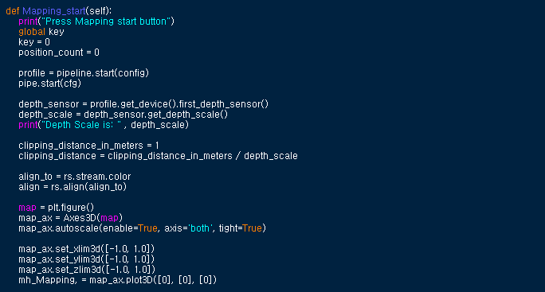
T&D Mapping program 함수
T265와 D435i를 사용할 수 있도록 설정합니다.
- D435i의 깊이 데이터 처리과정은 Intel realsense sdk sample을 참고했습니다.
T265의 이동경로를 매핑할 지도를 설정합니다.
- 매핑 지도는 matplotlib Axes 3D 라이브러리를 사용해서 3D 그래프로 그려집니다.
- 그래프가 그려지는 걸 확인할 수 있도록 범례를 –1, 1로 설정했습니다.
- 마우스 좌클릭으로 그래프를 살펴볼 수 있습니다.
- 마우스 우클릭으로 지도의 크기를 조절할 수 있습니다.

Slide 13
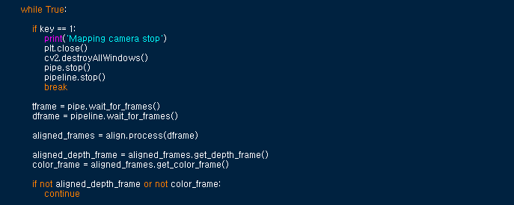
T&D Mapping program 함수
전역 플래그 변수인 key값이 1이면 Mapping_start()에서 진행중인 모든 작업을 중지합니다.
- key값의 트리거(stop 버튼을 클릭하면 key값이 1로 바뀜)는 Mapping_stop()에 있습니다.
- 종료되는 작업 : T265, D435i, image, 3D graph
T265와 D435i에서 데이터를 처리합니다.
- T265와 D435i의 데이터 처리과정은 Intel realsense sdk sample을 참고했습니다.

Slide 14
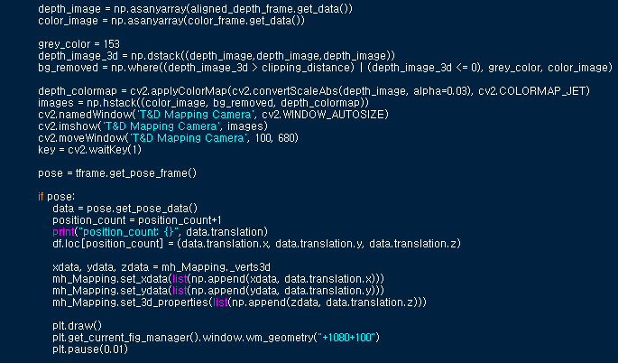
T&D Mapping program 함수
D435i의 이미지를 출력합니다.
- 출력되는 이미지의 종류는 3가지입니다.
1) color image : RGB로 표현되는 일반 이미지
2) bg_removed : 배경이 제거된 이미지
3) depth_colormap : 깊이 이미지
- 세 개의 이미지를 hstack로 images에 저장해서 출력했습니다.
- 윈도우 생성 위치는 (100, 680)입니다.
T265의 위치 데이터를 처리합니다.
- T265의 데이터는 get_pose_data()로 얻을 수 있습니다.
- 좌표는 3개의 축(translation.x, translation.y, translation.z)을 가집니다.
- 얻어온 T265의 좌표를 터미널에 출력하고, 데이터 프레임에 저장합니다.
- 좌표는 3D 그래프를 사용해서 그려집니다.
- 그래프의 생성 위치는 (1080, 100)입니다.

Slide 15
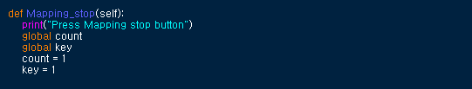
T&D Mapping program 함수
작업을 중단할 트리거 변수의 값을 변경합니다.
- key값을 통해 Mapping_start()에서 작동하는 모든 작업을 종료합니다.
- count값을 통해 Map_load()에서 작동하는 모든 작업을 종료합니다.

Slide 16
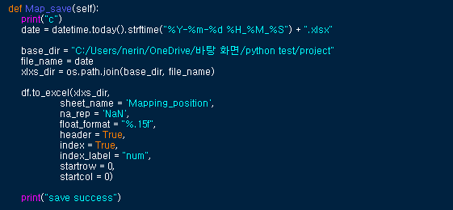
T&D Mapping program 함수
T265의 좌표가 저장된 데이터 프레임을 Excel 파일로 저장합니다
- 파일을 생성할 때 파일의 이름을 현재 날짜(년-월-일 시간_분_초)로 생성하기 위한 작업입니다.
- 파일이 저장될 경로와 이름을 설정하고 파일을 저장합니다.
- 파일이 저장되면 성공적으로 저장됐음을 알립니다.

Slide 17
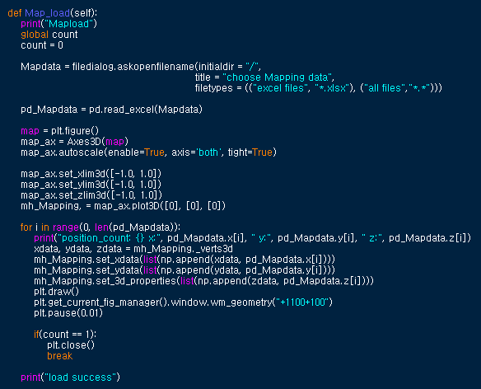
T&D Mapping program 함수
T265의 좌표가 저장된 Excle 파일을 읽어옵니다.
- 파일을 선택할 수 있는 창을 생성합니다.
- T265의 좌표를 3D 그래프로 그리기 위해 Mapping_start()처럼 동일하게 설정합니다.
- Mapping_start()와 동일하게 좌표를 그리는 반복문을 수행하고, 터미널에 좌표를 출력합니다.
- count값의 트리거(stop 버튼을 클릭하면 count값이 1로 바뀜)는 Mapping_stop()에 있습니다.

Slide 18

T&D Mapping program 함수
윈도우 창을 종료합니다.
- Exit 버튼을 클릭하면 창이 종료됩니다.

Slide 19
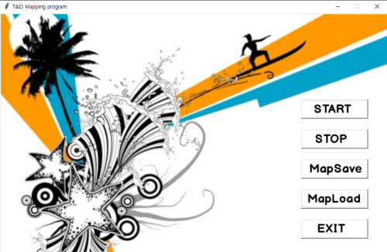
[시작화면] T&D Mapping program 실행 화면
- 프로그램을 실행하면 볼 수 있는 시작화면입니다.
- 생성된 윈도우에 5개의 버튼을 추가했고, 윈도우 창의 이름을 T&D Mapping program으로 설정했습니다.
- 창의 크기는 900x561이고 크기를 조절할 수 없도록 했습니다.
- 버튼을 클릭하면 버튼과 연결되어 있는 함수의 기능이 실행됩니다.

Slide 20
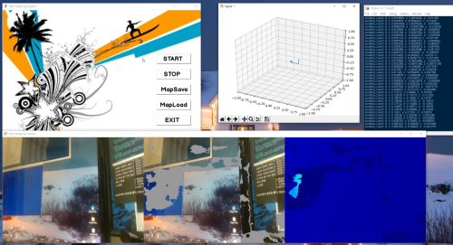
[start 버튼 클릭] T&D Mapping program 실행 화면
- start 버튼을 클릭하면 사진과 같이 T265를 이용해서 매핑을 하는 그래프와
D435i를 이용해서 촬영하는 화면이 생성됩니다.

Slide 21
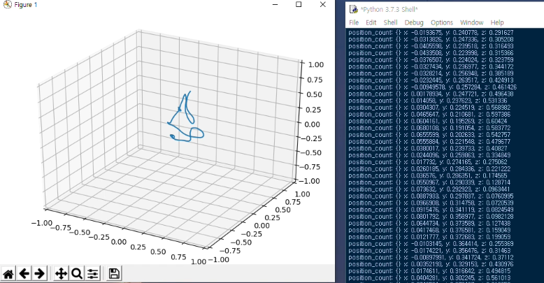
[매핑 그래프] T&D Mapping program 실행 화면
- T265의 위치 좌표가 3D 그래프로 그려지며 터미널에는 업데이트되는 좌표가 출력됩니다.

Slide 22
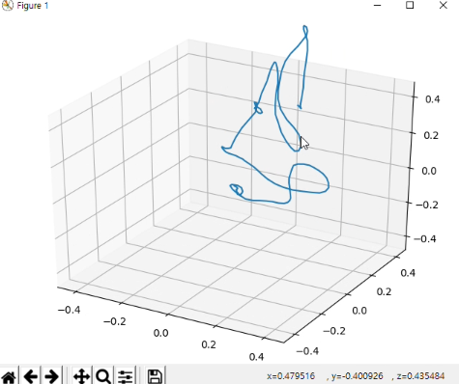
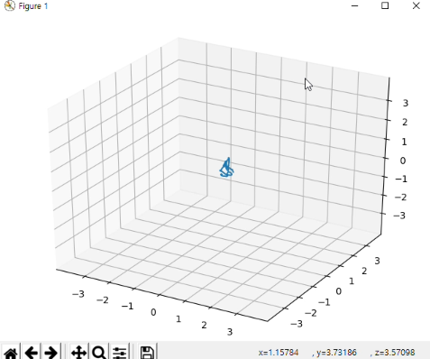
[매핑 그래프] T&D Mapping program 실행 화면
- 마우스 우클릭으로 그래프의 크기를 확대하거나 축소할 수 있습니다.

Slide 23
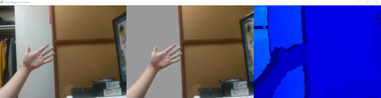
[배경 제거 및 깊이 탐색 카메라] T&D Mapping program 실행 화면
- 왼쪽 프레임 : 원래 모습
- 중앙 프레임 : 배경을 제거한 모습
- 오른쪽 프레임 : 깊이 탐색을 적용한 모습

Slide 24
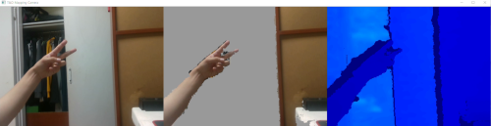
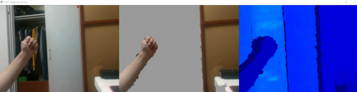
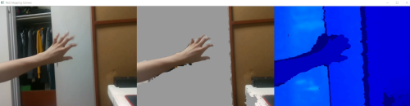
[배경 제거 및 깊이 탐색 카메라] T&D Mapping program 실행 화면

Slide 25
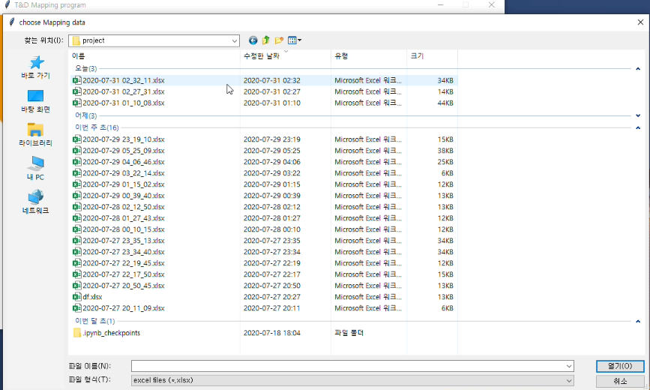
[매핑 데이터 로드] T&D Mapping program 실행 화면
- MapLoad 버튼을 클릭해서 매핑 파일을 읽어올 수 있습니다.

Slide 26
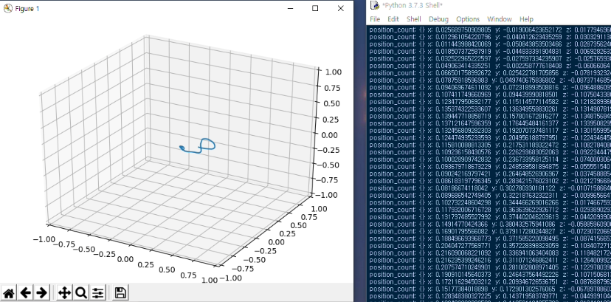
[매핑 데이터 로드] T&D Mapping program 실행 화면
- 파일을 읽어온 모습입니다.

Slide 27
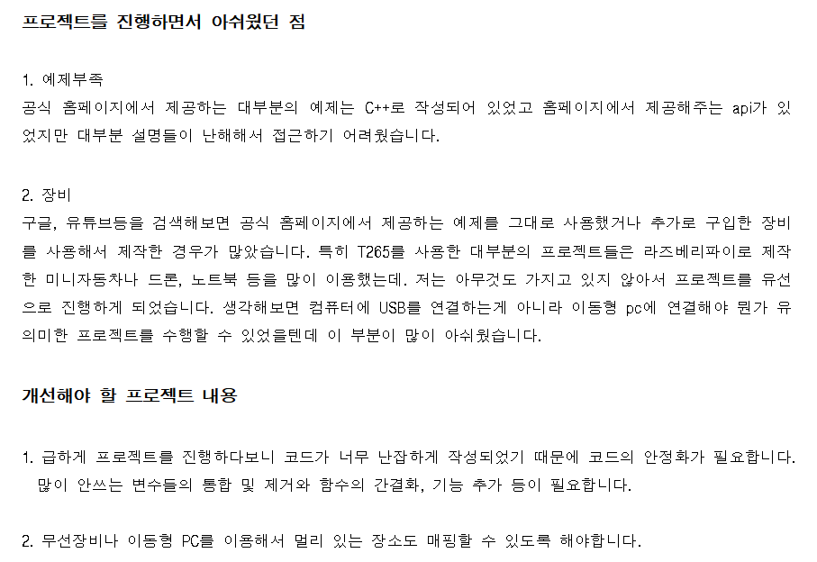
고찰 및 느낀점

Slide 28
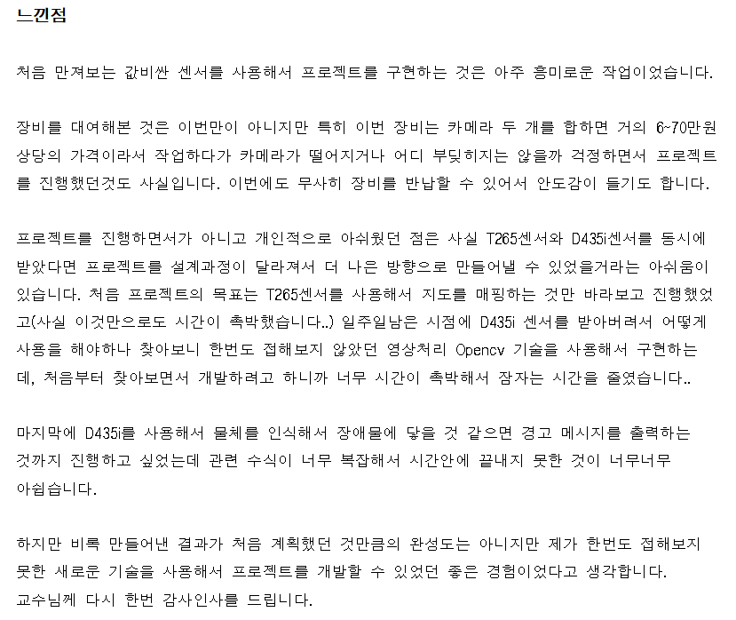
고찰 및 느낀점

Slide 29
참조 사이트
1. T265 현지화 맵 API 가져 오기 / 내보내기 # 3324
https://github.com/IntelRealSense/librealsense/pull/3324
https://gist.github.com/ev-mp/8d33fa6054f6e62639eab28da932f5e7
2. 인텔 ® RealSense ™ Visual SLAM 및 T265 추적 카메라 소개
https://dev.intelrealsense.com/docs/intel-realsensetm-visual-slam-and-the-t265-
tracking-camera
https://www.intelrealsense.com/tracking-camera-t265/
3. Sample Code for Intel® RealSense™ cameras
https://dev.intelrealsense.com/docs/code-samples
4. Visual navigation for wheeled autonomous robots
https://www.youtube.com/watch?v=62vm0_RZ1nU
5. Python Setup for Intel RealSense T265 with Jetson Nano and Ubuntu 18.04
https://www.youtube.com/watch?v=EeT-pzM8n-o
6. dpkg/lock 오류
https://enant.tistory.com/18
7. pip pyrealsense2
https://github.com/IntelRealSense/librealsense/issues/3062
8. 로보 카에 Intel Realsense T265 및 Jetson Nano 사용
https://diyrobocars.com/2019/12/03/using-the-intel-realsense-t265-and-the-jetson
-nano-for-a-robocar/
9. install for ubuntu kernel
http://www.yourownlinux.com/2018/12/how-to-install-linux-kernel-4-16-0.html
http://linuxg.net/how-to-install-kernel-4-15-18-on-ubuntu/
10. ubuntu pip 설치
http://w3devlabs.net/wp/?p=24350
11. ubuntu git 설치
https://coding-factory.tistory.com/502
12. librealsense 설치
https://github.com/IntelRealSense/librealsense/blob/master/doc/installation.md
https://sunlab0623.tistory.com/29
https://github.com/IntelRealSense/librealsense/blob/development/doc/distribution_linux.md
13. 우분투용 장치관리자 설치
https://redsea23.tistory.com/324
https://qastack.kr/ubuntu/887264/does-ubuntu-have-a-device-manager-equivalent-and-what
-is-an-easy-way-to-acces

Slide 30
참조 사이트
14. 우분투 파이선 설치
https://somjang.tistory.com/entry/PythonUbuntu%EC%97%90-Python-37
-%EC%84%A4%EC%B9%98%ED%95%98%EA%B8%B0
https://devlog.jwgo.kr/2019/06/05/ctypes-error-when-installing-python37/
https://pooheaven81.tistory.com/147
https://snepbnt.tistory.com/55
https://harryp.tistory.com/820
https://stackoverflow.com/questions/48066517/python-pandas-pd-read-excel
-giving-importerror-install-xlrd-0-9-0-for-excel/56002873
15. CMake 설치
https://eehoeskrap.tistory.com/397
https://github.com/VCVRack/Rack/issues/771
16. idea
https://github.com/IntelRealSense/librealsense
https://www.youtube.com/watch?v=ZbO61CKnxmc
https://www.intelrealsense.com/visual-inertial-tracking-case-study
https://www.intel.co.kr/content/www/kr/ko/support/articles/000032750/emerging-
technologies/intel-realsense-technology.html
17. python example code
http://docs.ros.org/kinetic/api/librealsense2/html/dir_bb17a0c135d3f44b7ea
9e1d981b36ea1.html
https://intelrealsense.github.io/librealsense/doxygen/annotated.html
https://pastebin.com/8c5B5aYw
18. opencv example
http://www.gisdeveloper.co.kr/?p=6354
https://docs.opencv.org/3.4/d2/d85/classcv_1_1StereoSGBM.html
https://076923.github.io/posts/Python-tkinter-32/
https://zzsza.github.io/data/2018/01/23/opencv-1/
19. include realsense cross platform api (import pyrealsense2)
https://aur.archlinux.org/packages/python-pyrealsense2-git/
20. matplotlib
https://wikidocs.net/23242
https://zzsza.github.io/development/2018/08/24/data-visualization-in-python/
https://www.delftstack.com/ko/howto/matplotlib/how-to-plot-in-real-time-
using-matplotlib/
21. tkinter
https://076923.github.io/posts/Python-tkinter-1/
https://076923.github.io/posts/Python-tkinter-15/

Slide 31
참조 사이트
22. tkinter 버튼
https://076923.github.io/posts/Python-tkinter-3/
23. tkinter 배치
https://076923.github.io/posts/Python-tkinter-12/
24. Tkinter 메인 창에 플롯 배치
https://www.it-swarm-ko.tech/ko/python/python%ec%9d%98-tkinter- %eb%a9%94%ec%9d%b8-%ec%b0%bd%ec%97%9
0-%ed%94%8c%eb%a1%af-%eb%b0%b0%ec%b9%98/1054567751/
25. tkinter 배경설정
https://opentutorials.org/module/3181/18797
26. tkinter update
https://stackoverrun.com/ko/q/12716890
https://www.it-swarm-ko.tech/ko/python/tkinter-%ec%9d%b4%ed%95%b4-
mainloop/1052811104/
27. tkinter create location setting
https://stackoverrun.com/ko/q/6102651
28. 3d 플로팅
https://kongdols-room.tistory.com/77
https://www.galaxysofts.com/new/python-creating-a-real-time-3d-plot/
29. opencv create location setting
https://copycoding.tistory.com/153
30. bag file to avi
https://darkpgmr.tistory.com/46
https://shjz.tistory.com/26
https://github.com/UnaNancyOwen/RealSense2Sample
https://github.com/Bammuri/Lab_project/blob/master/%5Bcode%5DRealsen
ce_multi_record/realsense.cpp
31. t265 api 사용
https://github.com/IntelRealSense/librealsense/wiki/API-How-To
https://markku.ai/post/realsense-t265/
https://github.com/markku-ai/realsenset265/blob/master
/defishing/capture_calib.py
32. d435i 연결
https://ng1004.tistory.com/?page=3

Slide 32
Q&A!
깃허브
- https://github.com/mhproject1/Realsense_camera-T265-D435i
- 소스코드 위치
/ android0606
- 발표자료 위치
/ Project / Document / 15주차 / 3조 15주차 산학 캡스톤디자인1 발표자료.pptx
/ Project / Document / 15주차 / 3조 15주차 산학 캡스톤디자인1 보고서.hwp

